Slide 1
Jézus csodát tesz: Bartimeus meggyógyítása
Kedves Szülők!
Kérjük, hogy segítsenek a gyermeküknek a hittanóra tananyagának az elsajátításában!
A digitális hittanórán szükség
lesz az alábbiakra:
Internet kapcsolat
Hangszóró vagy fülhallgató a hanganyaghoz
Hittan füzet, vagy egy papírlap
Ceruza
Színes ceruzák
Kérem, hogy indítsák el a diavetítést!
(A linkekre így tudnak rákattintani!)
DIGITÁLIS HITTANÓRA

Slide 2
Áldás, békesség!
Kezdd a digitális hittanórát az óra eleji imádsággal!

Slide 3
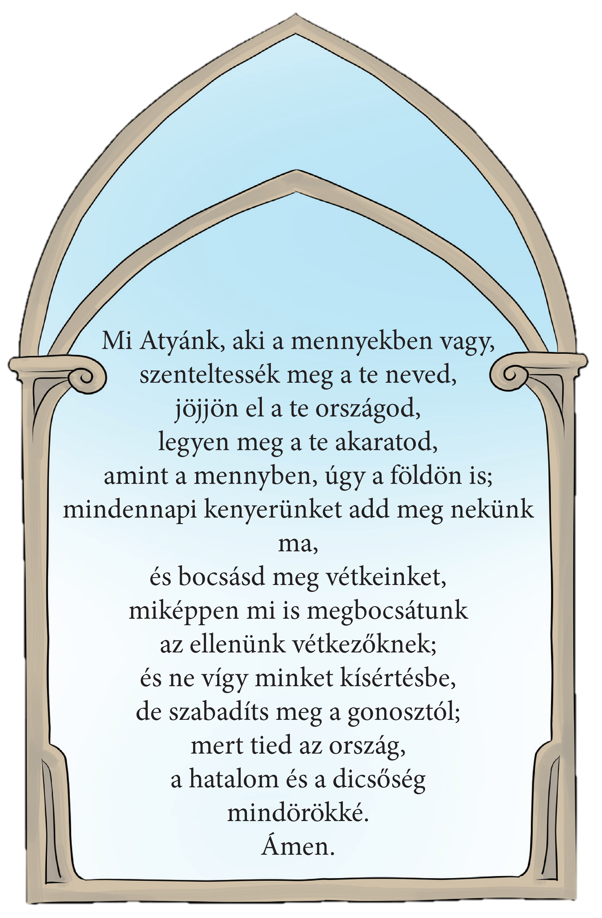
Ismételjük át a múlt órán tanult imádságot, amit Jézus tanított nekünk! Mondjuk hangosan!

Slide 4
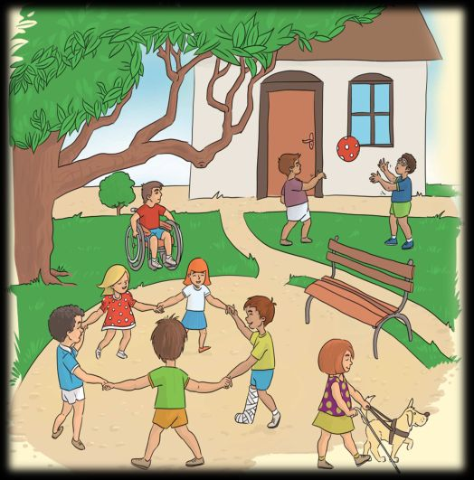
Figyeld meg a képet! Kik vannak a parkban? Mit csinálnak?
Látod a kerekesszékes kisfiút? Találj ki valamilyen játékot, amit vele tudnál játszani!
Figyeld meg a körjátékos gyermekeket! Mire kell vigyázniuk? Miért?
A labdázó gyermekek közül egyiknek szemüvege van. Mire kell vigyáznia a párjának játék közben?
A kutyás kislánynak fehér bot van a kezében. Miért? Vele hogyan tudnál játszani?

Slide 5
A képen olyan gyerekeket láthatsz, akik közül néhányan valamiért nem tudnak teljes életet élni. Nem tudnak úgy játszani, mint egészséges társaik. Viszont a gyerekek ennek ellenére, mégis együtt játszanak. Tudod miért? Mert figyelnek egymásra. Segítséget nyújtanak egymásnak.
Te észre szoktad venni, amikor az osztálytársaidnak, barátaidnak segítségre van szüksége? Volt már ilyen alkalom amikor te is segítettél?
A mai történetünkből megtudhatod hogyan látja meg és segíti Jézus azt, akinek szüksége van segítségre…

Slide 6
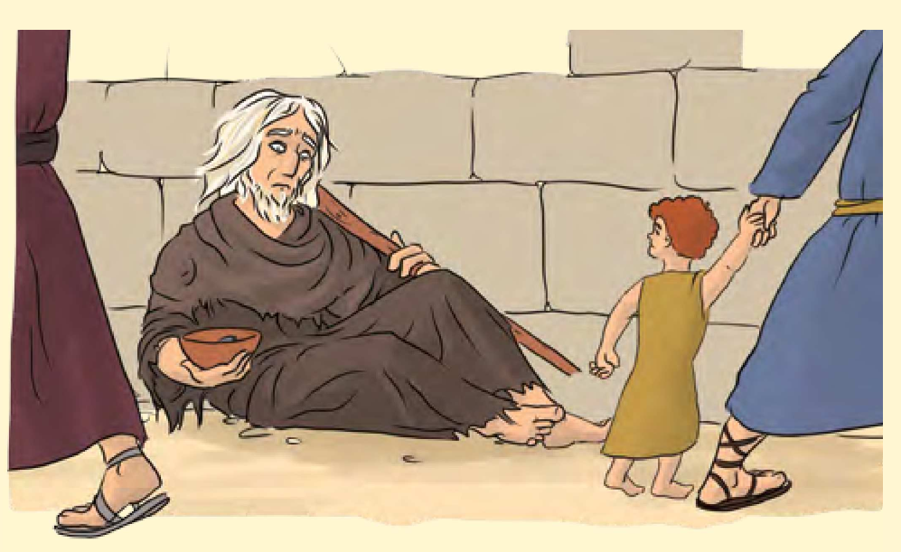
Jerikóban élt egy vak ember, Bartimeus volt a neve. Naphosszat az út mellett ült a botját szorongatva és koldult. Ebből élt. Sokan elmentek mellette. Volt, aki észre sem vette, valaki sajnálkozva nézte. Néhányan pénzt adtak neki. Meggyógyítani azonban senki sem tudta.
Egy nap Jézus is Jerikóba érkezett. Nagy sokaság gyűlt köré. Amikor Bartimeus meghallotta, hogy Jézus az, kiáltozni kezdett:
Jézus, könyörülj rajtam!
Többen is rászóltak:
Hallgass, te koldus! Ne zavard Őt!
De ő annál inkább kiáltozott:
Jézus, könyörülj rajtam!
Jézus meghallotta és megállt. – Vezessétek azonnal ide! – parancsolta.
Odavezették. Bartimeus remegve állt meg Jézus előtt.
Mit kívánsz, mit tegyek veled?
Te meg tudsz gyógyítani! Add, hogy újra lássak! – tört fel Bartimeusból a válasz.
Jézus szelíden Bartimeusra nézett, és így szólt:
Legyen! A hited megtartott téged. Menj el békével!
Nem volt boldogabb ember a városban Bartimeusnál. Újra látott! Örömében eldobta a botját. Áldott legyen Isten! – kiáltotta.
Ide kattintva meghallgathatod!

Slide 7
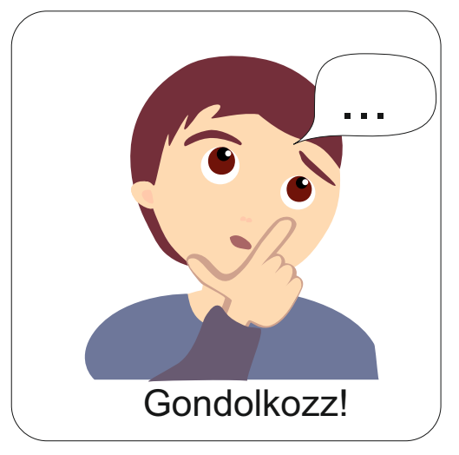
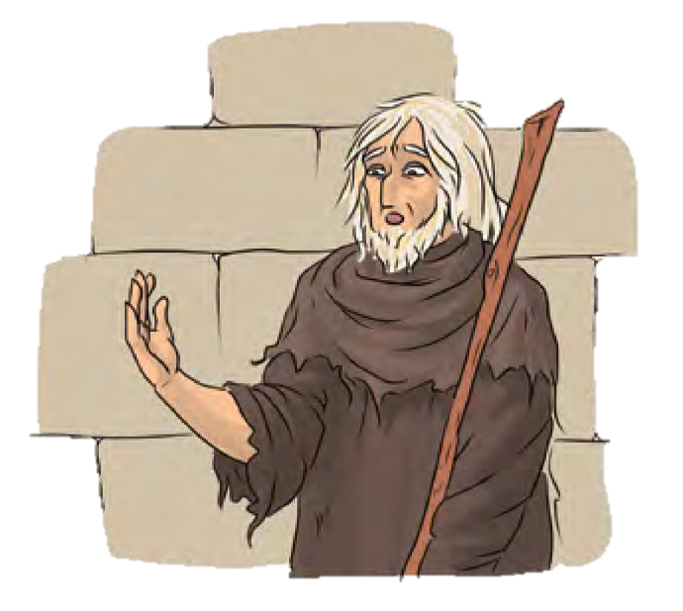
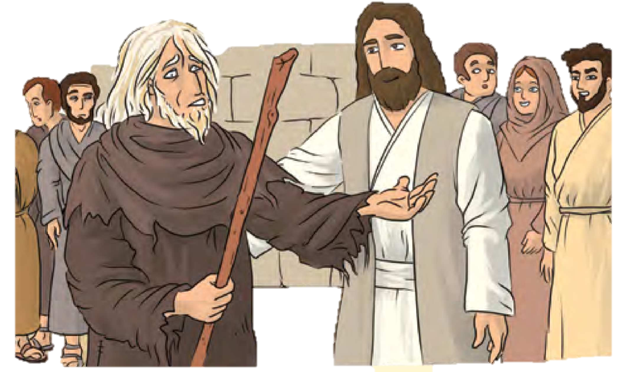
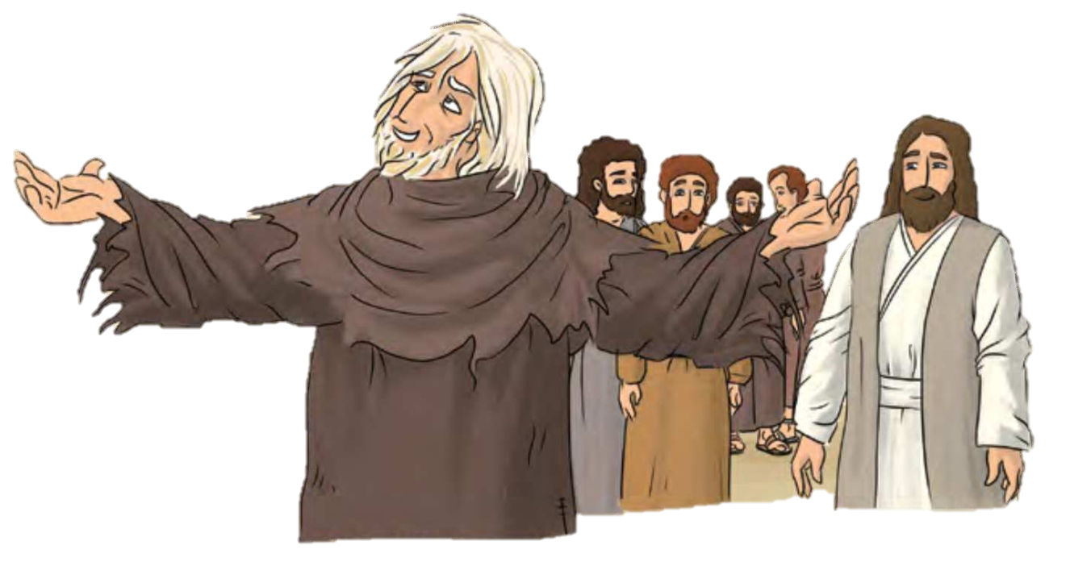
(Diavetítés módban, kattintásra jelennek meg a képek)
A képek alapján gondold végig, mi történt ebben a csodatörténetben! Hangosan mondd el!
Ha le szeretnéd ellenőrizni válaszaidat, oldd meg az ehhez kapcsolódó feladatot! Ide kattintva megteheted!

Slide 8
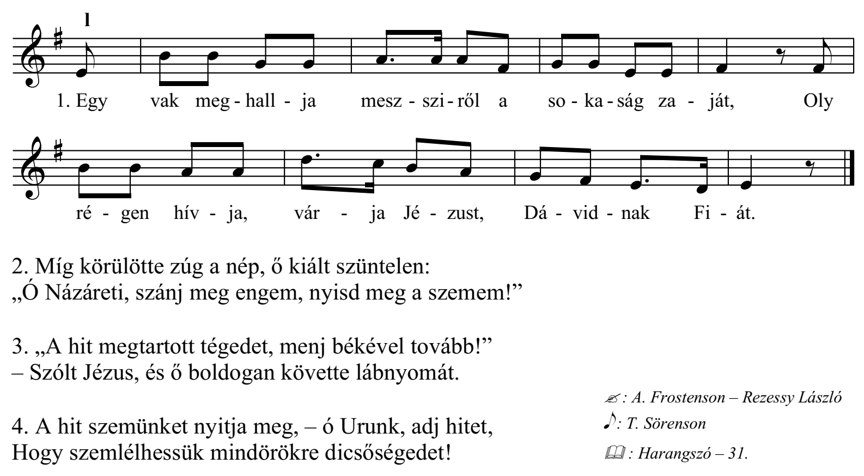
Egy gyermekének is elmeséli nekünk mai történetünket.
(A hangszóróra kattintva meghallgathatjuk,
a kotta és szöveg segítségével pedig próbáljuk meg elénekelni!)

Slide 9
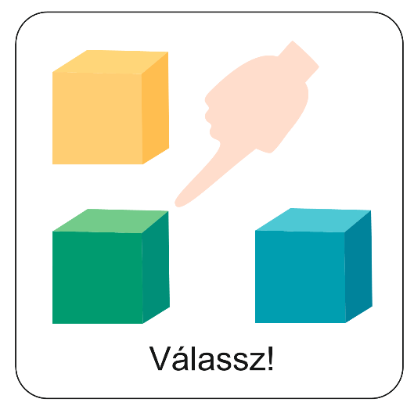
Keresd meg a kérdésekre a helyes választ!
Kattints ide és válaszolj a kvíz kérdésekre!

Slide 10
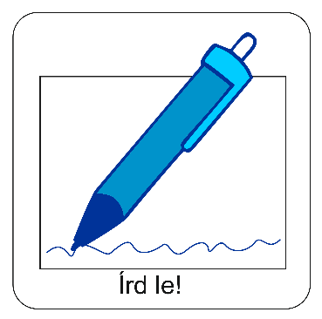
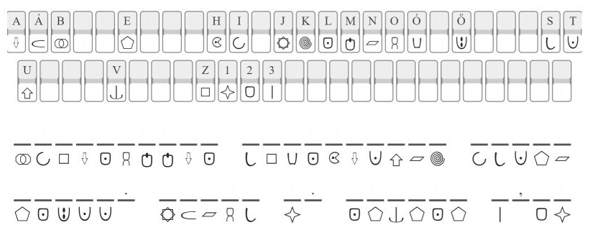
Fejtsd meg a titkosírást a kód segítségével és írd le a hittanfüzetedbe! A megfejtés a mai lecke Igéje! ☺

Slide 11
Szerinted mit jelent a megfejtés?
Mire utalhat ez az Ige a történetben szereplő Bartimeus életében?
Mi az, amit számodra jelent?

Slide 12
Melyik fejezi ki szerinted leginkább a bizalom szó jelentését?
hűség
elkötelezettség
remény
ragaszkodás
reménység
hit
odaadás

Slide 13
Te kiben, miben bízol? Sorold fel! Miért tudsz bízni bennük?
?
Bartimeus kiben bízott? Miért?

Slide 14
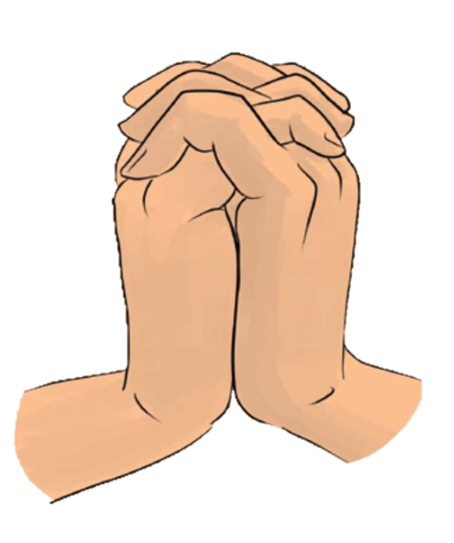
Tudod-e?
Bartimeus a hite miatt tudott megszabadulni a betegségétől. Ez azt jelenti, hogy mivel hitt, tudta, hogy kitől kell segítséget kérni.

Slide 15
Mindenki szólhat Istenhez, Jézushoz, próbáld meg te is! Hogyan tennéd? Mondj egy mondatot, ami Istenhez szól, és benne van a bizalom szó is.

Slide 16
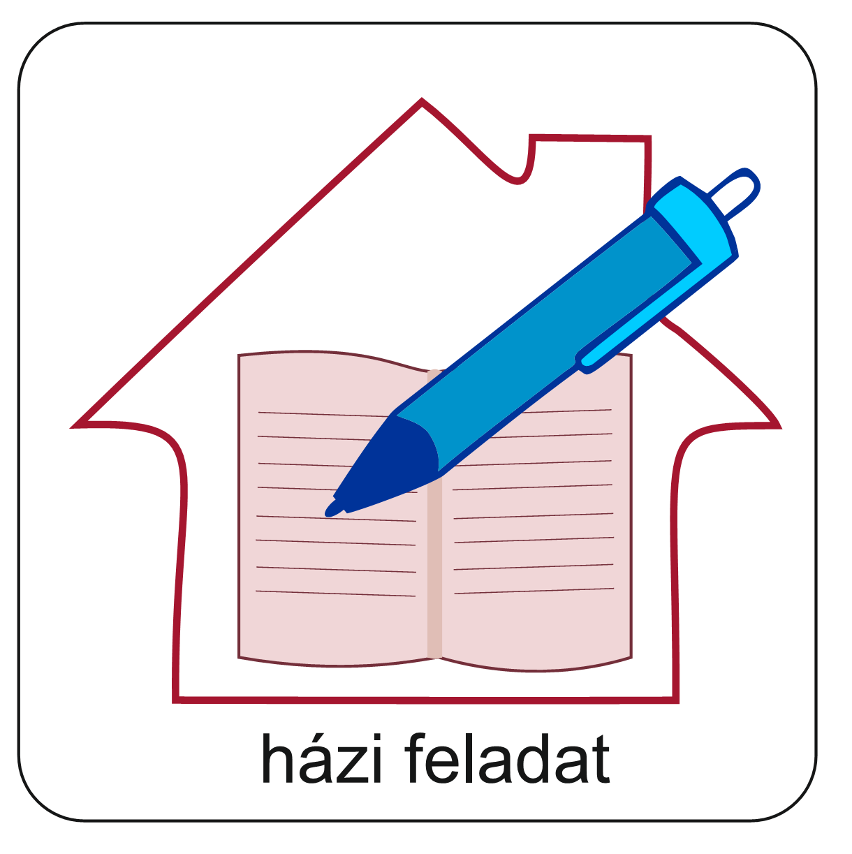
Fogalmazz meg egy imádságot Jézusnak!
Ha most te is szomorú vagy, mint Bartimeus volt a történet elején;
Ha ismersz valakit, aki valamiért nagyon szomorú;
Ha a segítségét szeretnéd kérni valamiben.
Gondold át, írd le a hittan füzetedbe, majd imádságban mondd el Jézusnak!
Bartimeus egy szegény vak koldus volt a történetünk elején, aki segítségre szorult. Jézus megállt, figyelt rá és segített neki. Emlékszel még a parkban játszadozó gyerekekre? Többeknek szintén odafigyelésre volt szükségük.
Jézus ma is tud segíteni, ha hittel kérjük Tőle imádságban és bízunk Benne!

Slide 17
„…bizalommal szólhatunk Isten előtt…”
János 1. levele 3,21
Olvasd el Isten üzenetét és add tovább az Igét valakinek!

Slide 18
A digitális hittanóra végén így imádkozz!
Kedves Hittanos!
Várunk a következő digitális hittanórára!
Áldás, békesség!

Slide 19
Áldás, békesség!
„Hozzád kiáltok, mert meghallgatsz, Istenem.”
Zsoltárok könyve 17,6
Kedves Szülők!
Köszönjük a segítségüket!
Isten áldását kívánjuk ezzel az Igével!

